Slide 1

LOGO NETSIS ERP - Sürüm Yenilikleri
9.0.42 – 9.0.43
www.logo.com.tr

Slide 2


Netsis ERP Ürün Geliştirme Ana Hedefler
Müşterilerimizin, ERP yatırımınızı geleceğe taşıyarak «rekabet avantajı» sağlayabilmelerine katkı sağlamak istiyoruz.​
Dikeyleşme, Sektörel Dikeyleşme
Servisleşme, Abonelik Dönüşümü
+
Dikeyleşme, Fonksiyonel Dikeyleşme
+
+
Servisleşme, Yeni Ürünler ve Ürünlerin Dönüşümü
Müşteri Deneyimi, Ürün/Servis Deneyiminin İyileştirilmesi
+
+

Slide 3

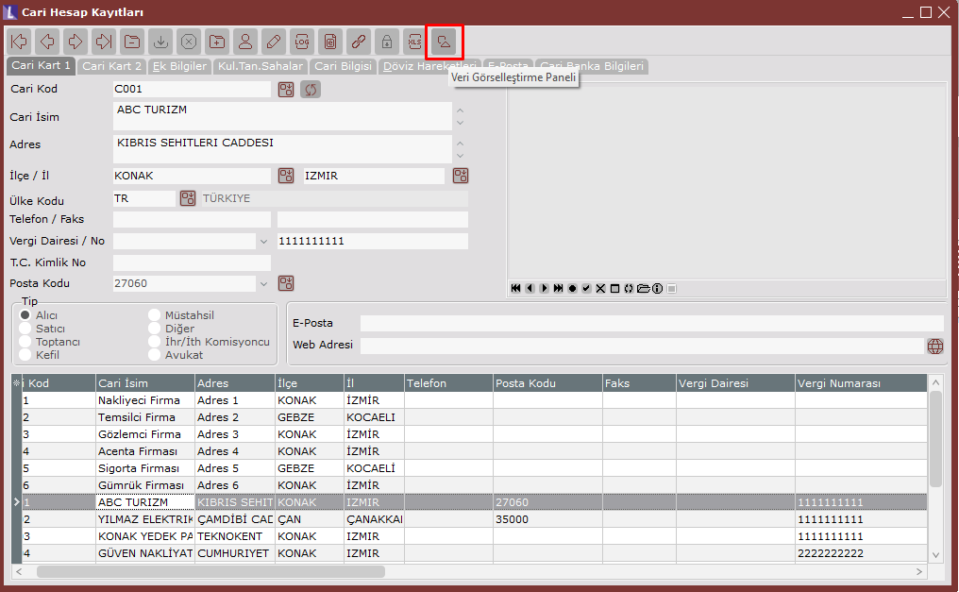
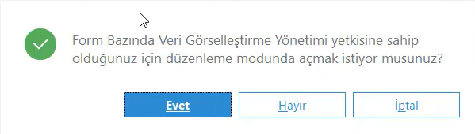
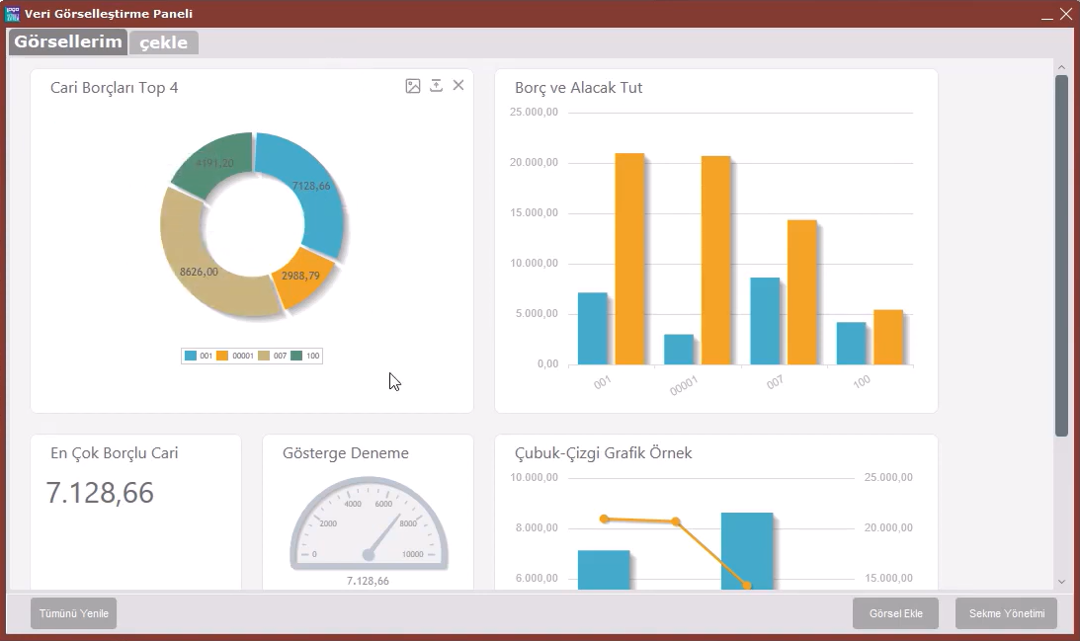
Altyapı
Form Bazında Veri Görselleştirme

Slide 4
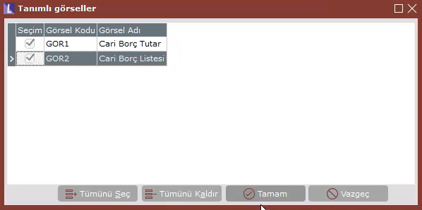
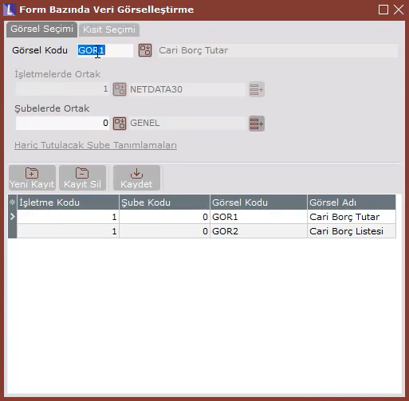
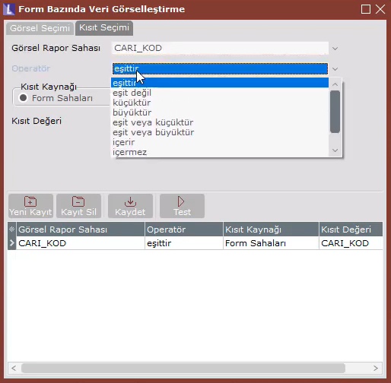
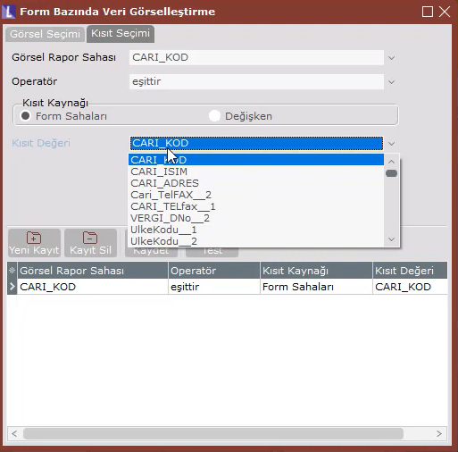
Altyapı
Form Bazında Veri Görselleştirme

Slide 5
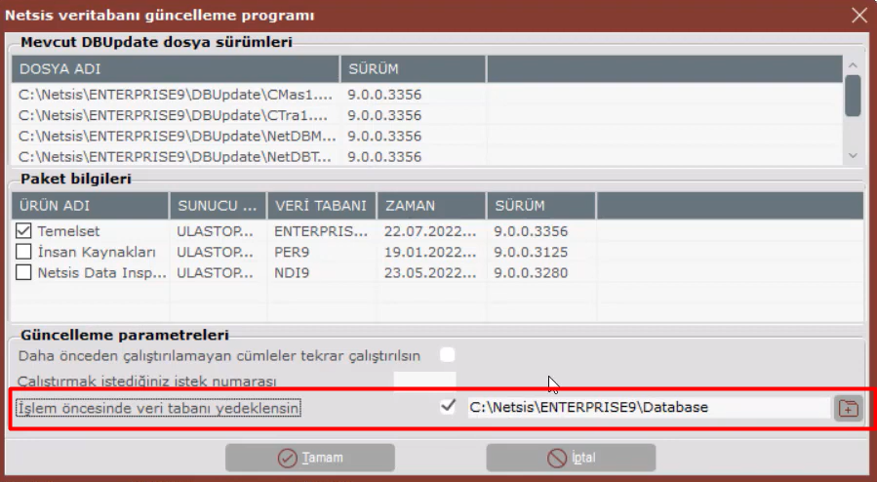
Altyapı
Veri Tabanı Güncelleme (DBUpdate) işleminin öncesinde veri tabanı yedekleme desteği

Slide 6
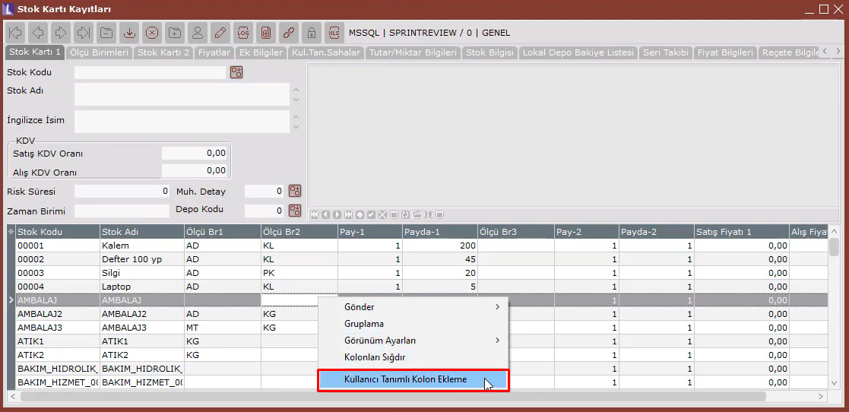
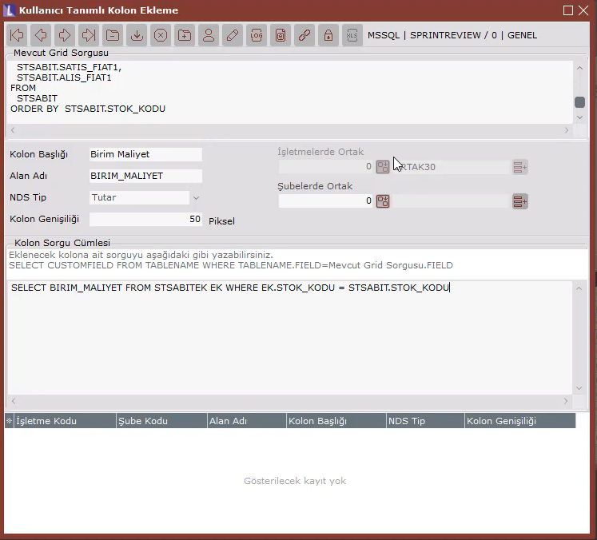
Altyapı
Grid Üzerinde Kullanıcı Tanımlı Kolon Ekleme Özelliği

Slide 7
Altyapı
Kod Değişikliği işlemlerinin öncesinde ve sonrasında çalışacak şekilde uyarlama amaçlı iki yeni veri tabanı prosedürünün desteklenmesi
Stok > İşlemler > Kod Değiştirme
(NSP_BEFORE_STOKKODU_CHANGE, NSP_AFTER_STOKKODU_CHANGE)
Cari > İşlemler > Cari Kod Değişikliği
(NSP_BEFORE_CARIKODU_CHANGE, NSP_AFTER_CARIKODU_CHANGE)
Banka > İşlemler > Banka Hesap Kodu Değişikliği
(NSP_BEFORE_BNKNETHESKODUCHANGE, NSP_AFTER_BNKNETHESKODUCHANGE)
Stok > Kayıt > Esnek Yapılandırma > Yapılandırma Kodu Değişikliği
(NSP_BEFORE_YAPKOD_CHANGE, NSP_AFTER_YAPKOD_CHANGE)

Slide 8
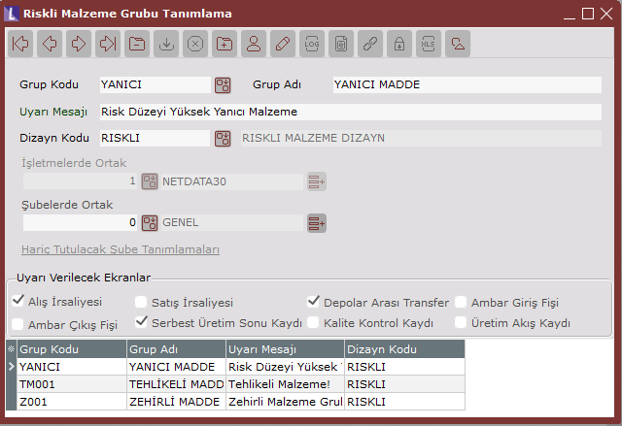
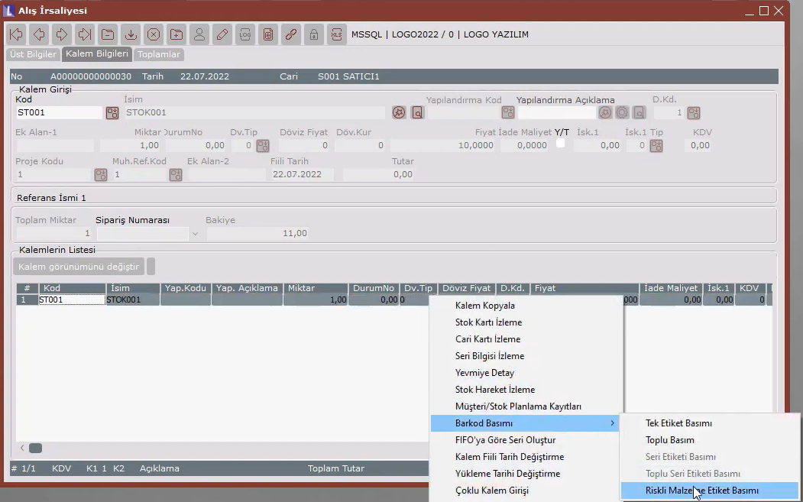
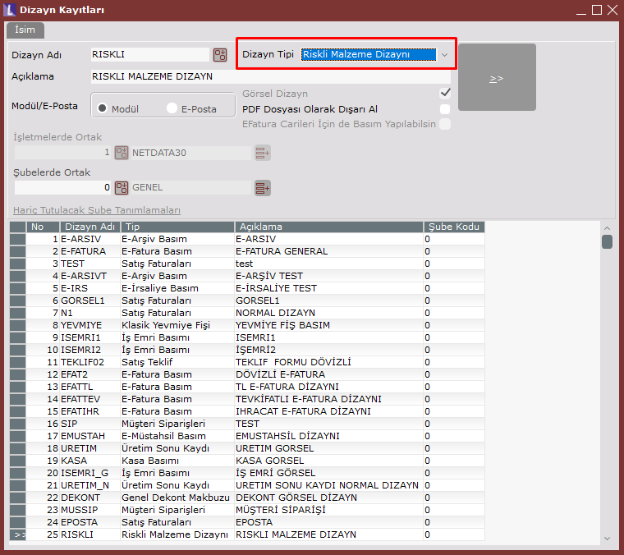
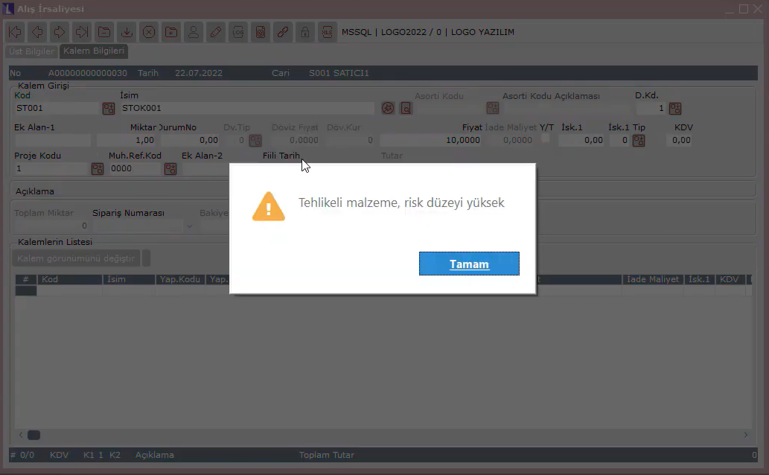
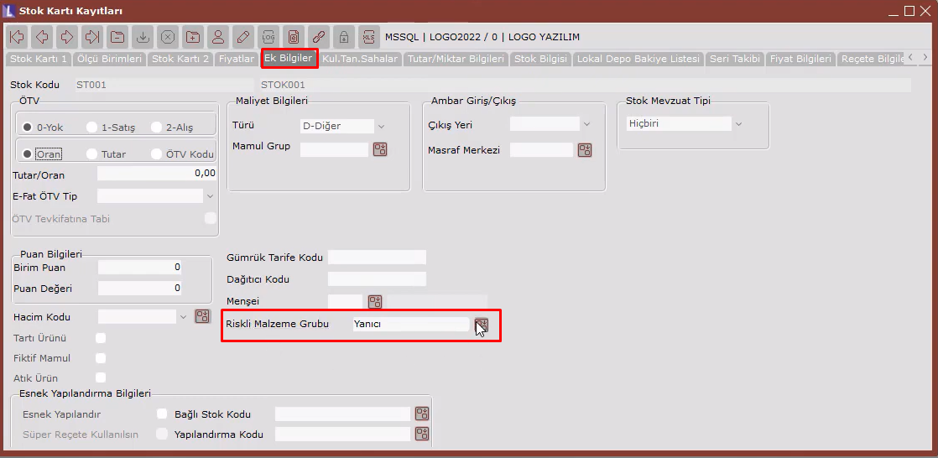
Stok
Riskli Malzeme Yönetimi

Slide 9
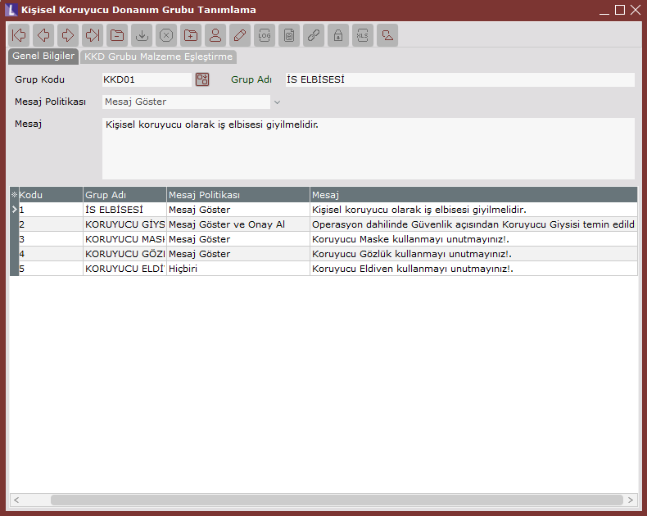
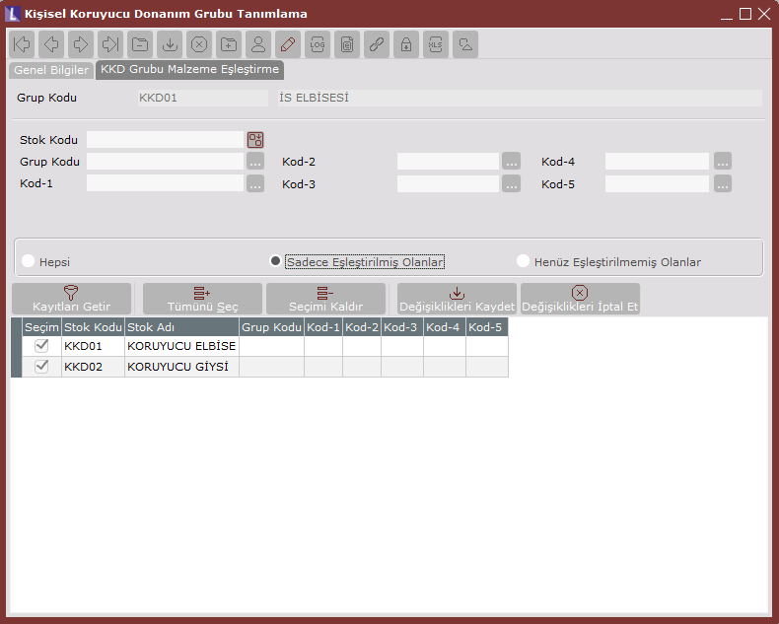
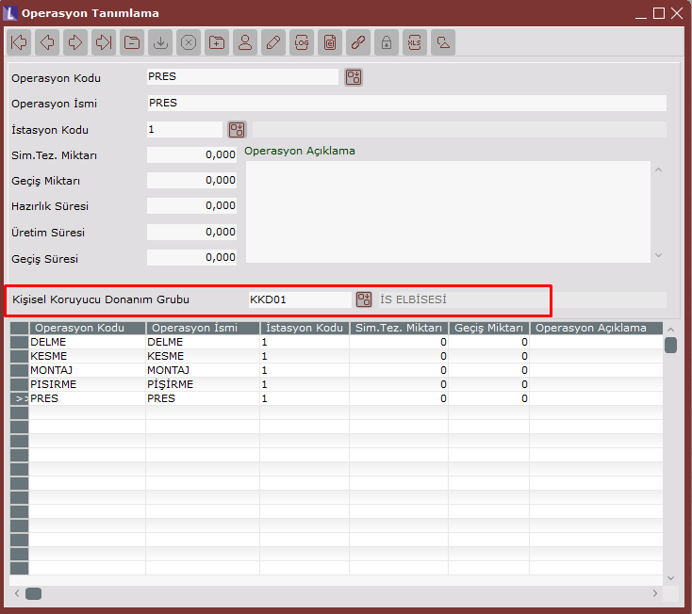
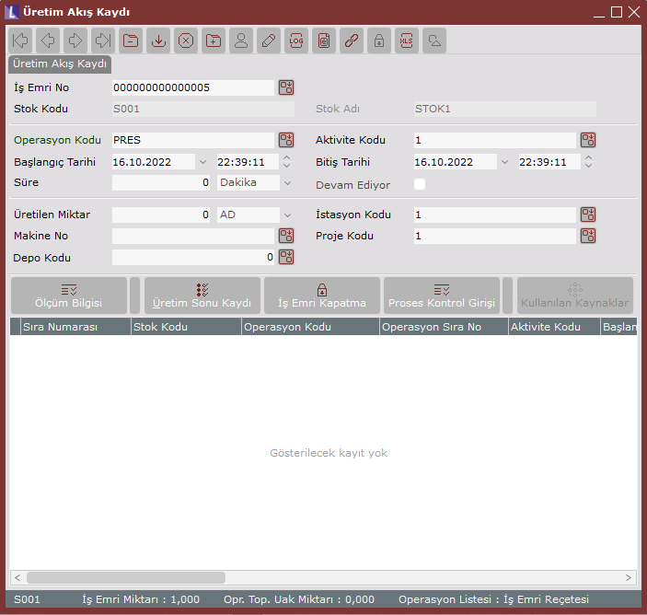
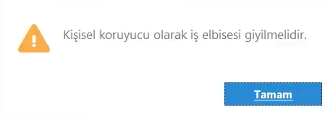
Stok
Kişisel Koruyucu Donanım Yönetimi

Slide 10
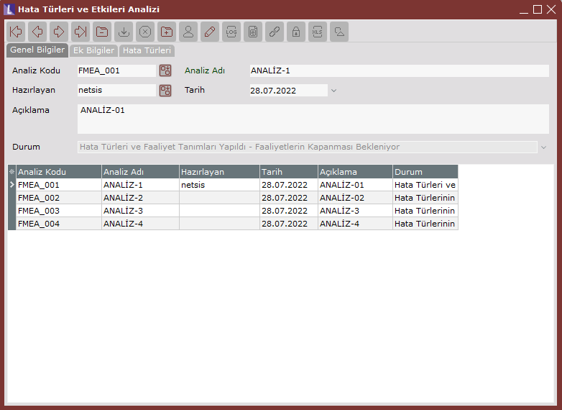
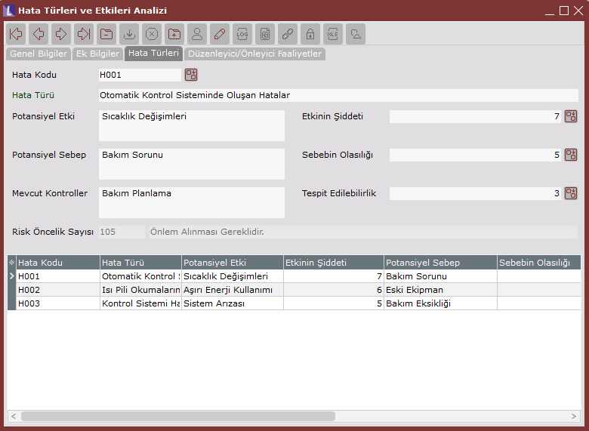
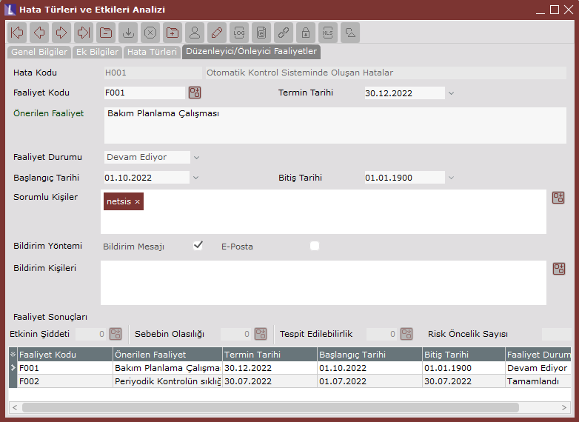
Stok
Hata Türleri ve Etkileri Analizi

Slide 11
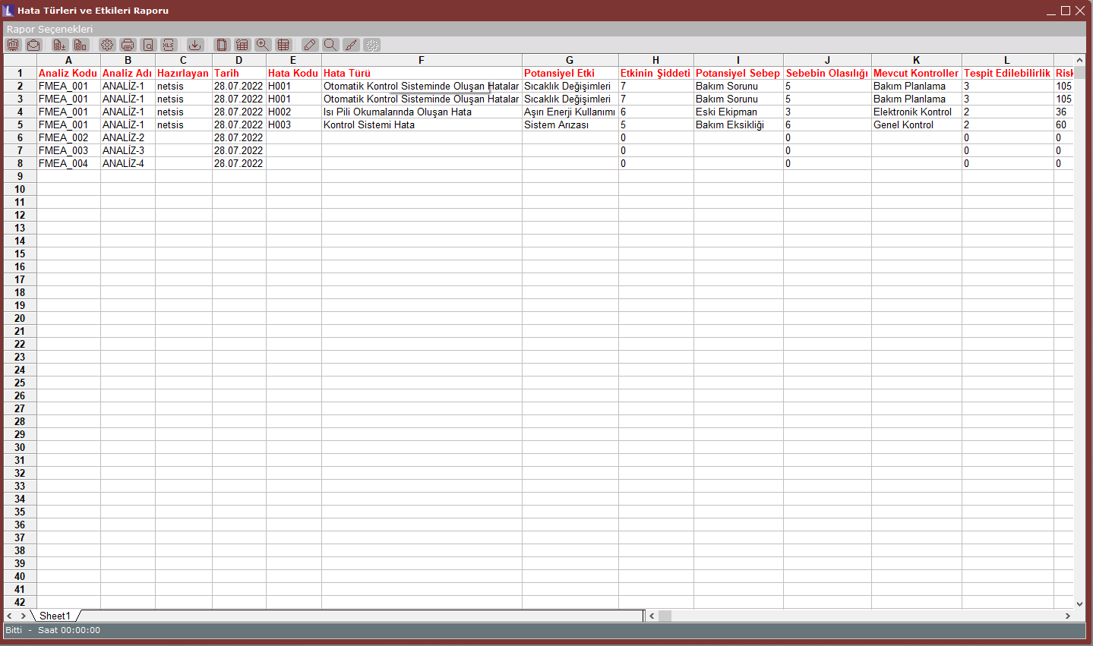
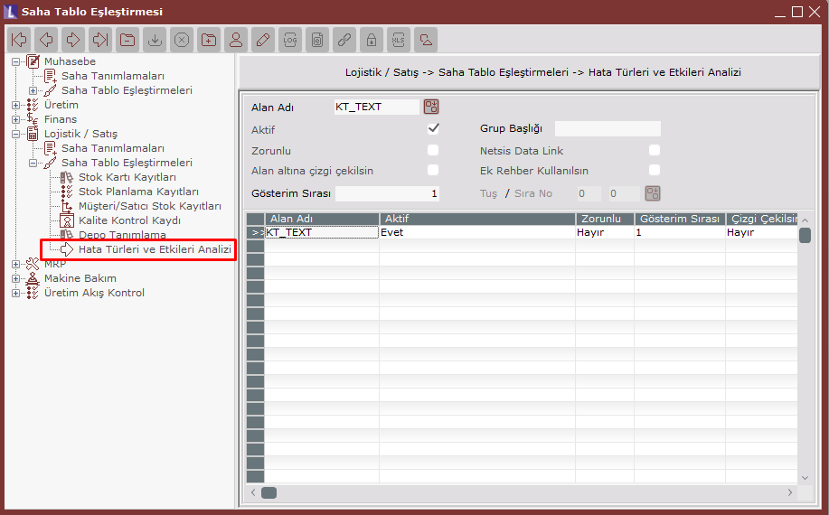
Stok
Hata Türleri ve Etkileri Analizi

Slide 12
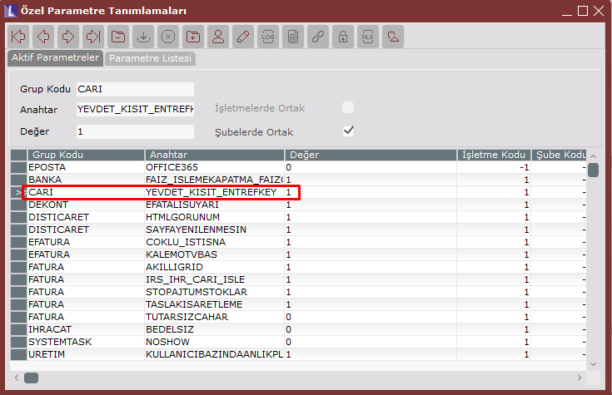
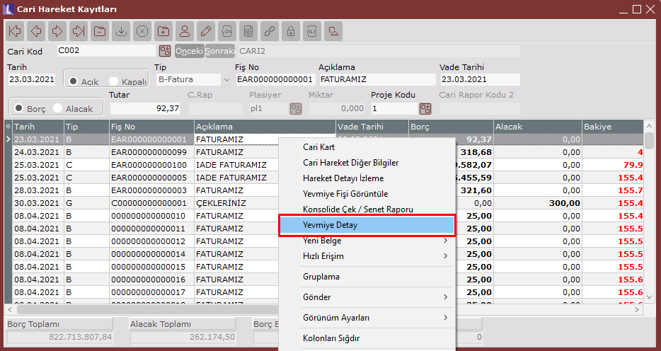
Cari
Cari Hareket Kayıtları üzerinden sağ tık "Yevmiye Detay" işleminin "Ay" kontrolü yapmamasının sağlanması

Slide 13
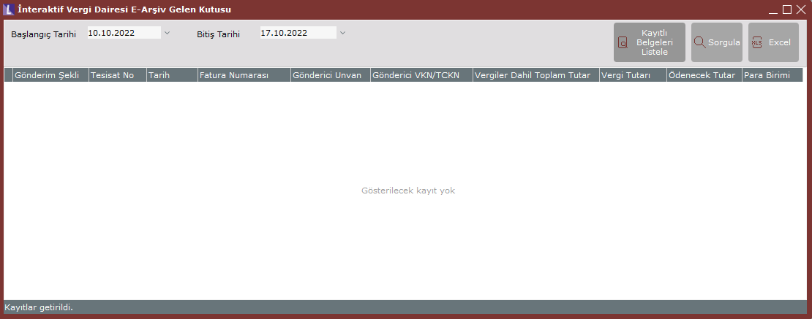
Fatura
IVD üzerindeki gelen kutusunda yer alan belgelerin temel bilgilerinin görüntülenmesi desteği (e-Arşiv Gelen Kutusu)

Slide 14
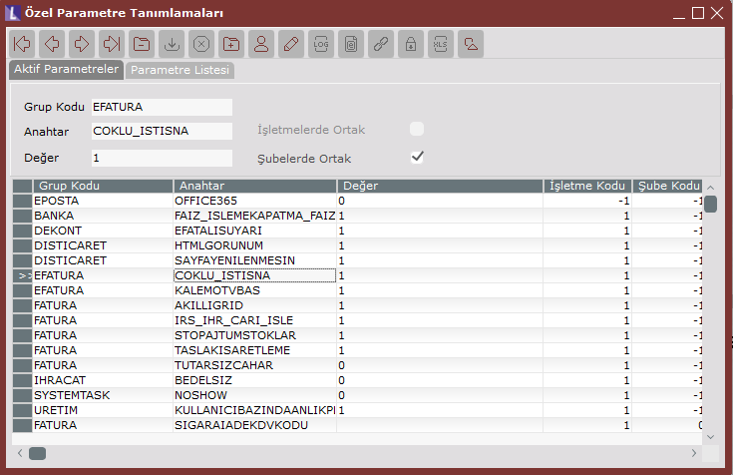
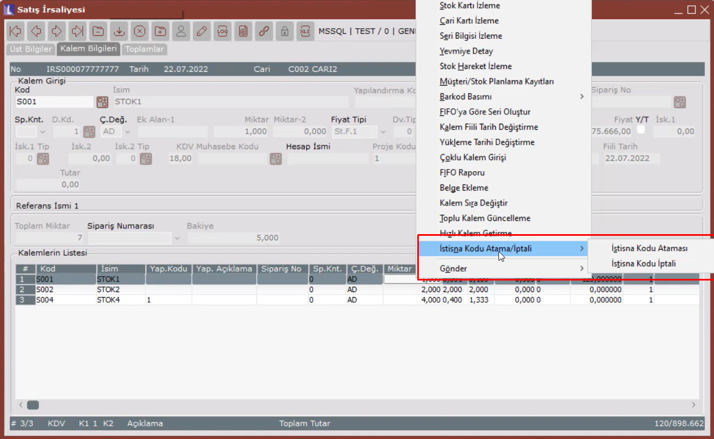
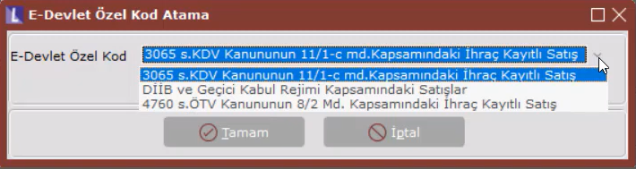
Fatura
İhraç Kayıtlı belgelerde kalem bazlı "İstisna Kodu" desteği

Slide 15
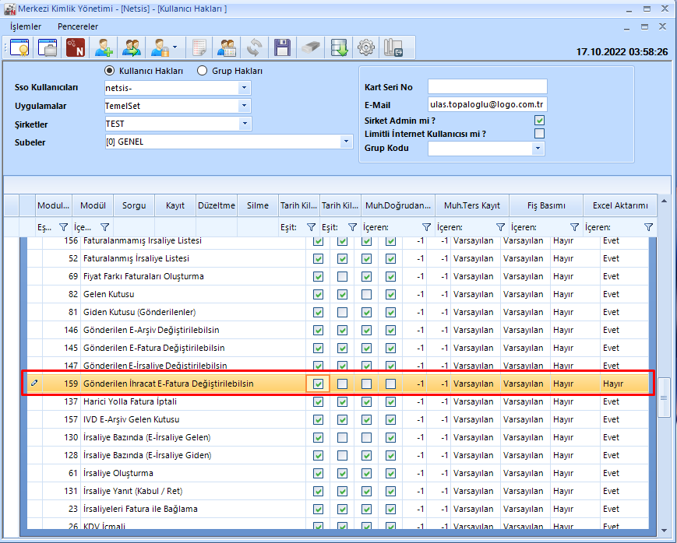
Fatura
Gönderilen İhracat E-Fatura belgesi üzerinde değişiklik işleminin yetkiye bağlanması

Slide 16
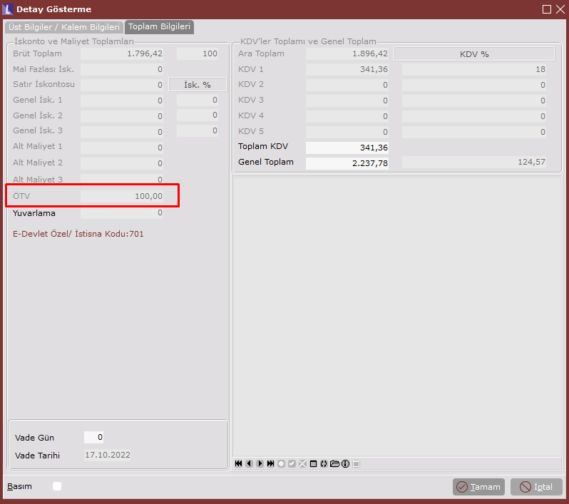
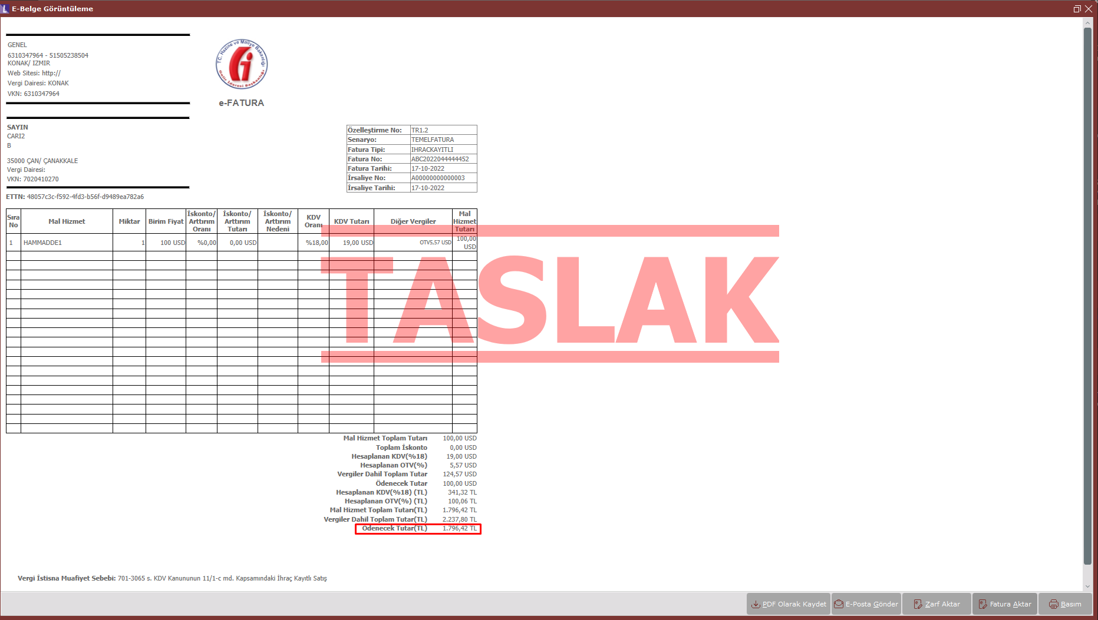
Fatura
İhraç kayıtlı e-Fatura e-Arşiv belgelerinde ödenecek tutara ÖTV tutarının dahil edilmemesi

Slide 17
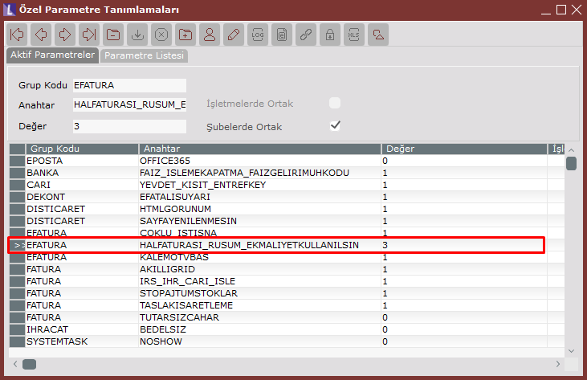
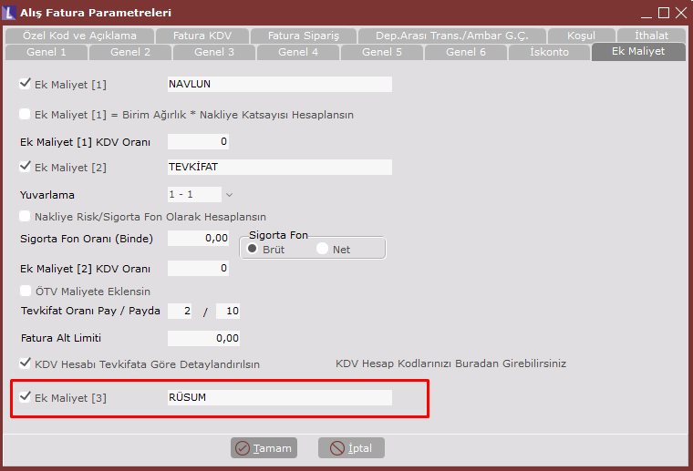
Fatura
Gelen Hal Faturasında Rüsum Vergisinin Alış Faturasına yansıtılabilmesi desteği

Slide 18
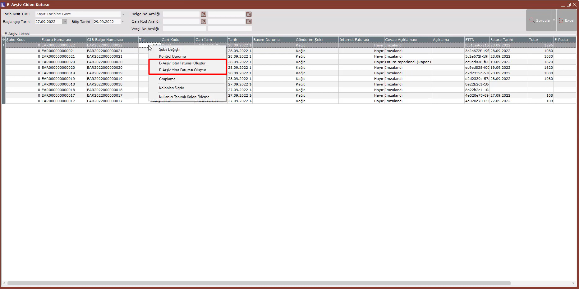
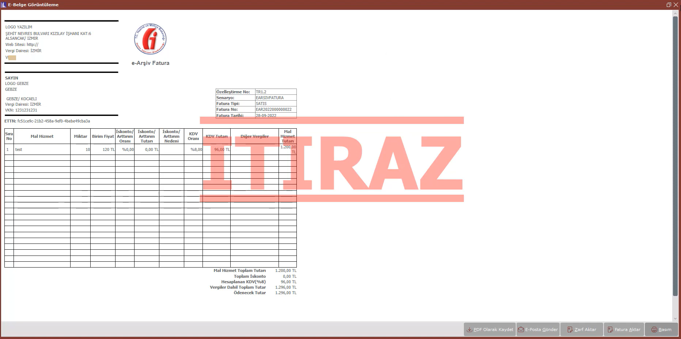
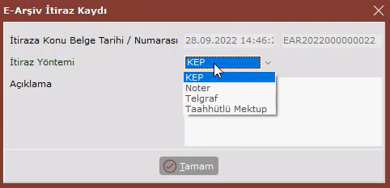
Fatura
E-Arşiv İtiraz ve 2K/5K E-Arşiv İptal Süreci desteği

Slide 19
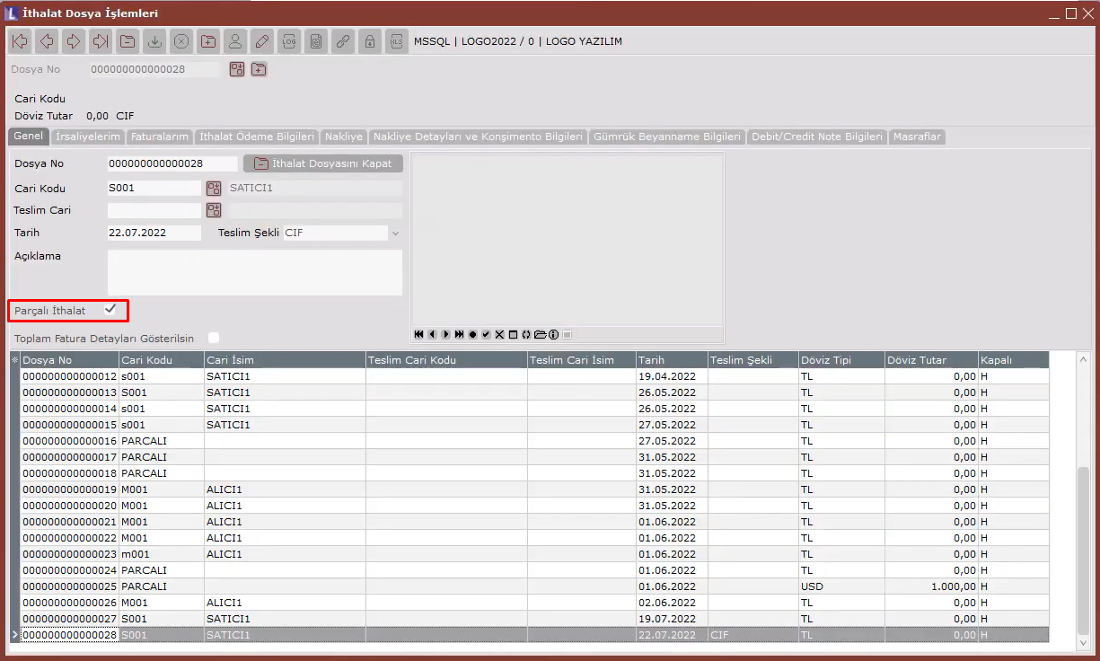
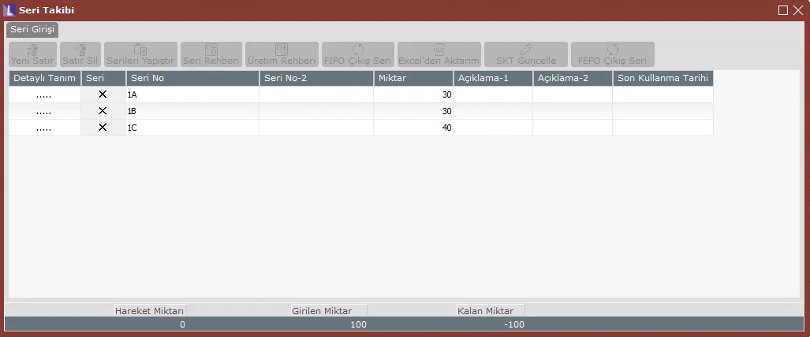
Dış Ticaret
Parçalı İthalat Stok Seri Düzenlemeleri

Slide 20
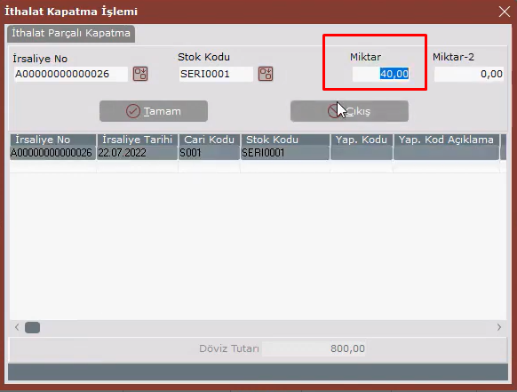
Dış Ticaret
Parçalı ithalat kapatma işleminde serili stoklar için Miktar sahasının aktif hale getirilmesi

Slide 21
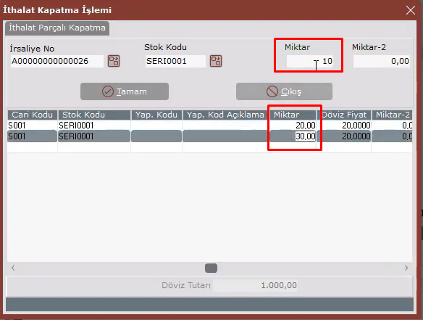
Dış Ticaret
Parçalı İthalat Kapatma işleminde Serili Stoklar için Miktar düzenleme desteği

Slide 22
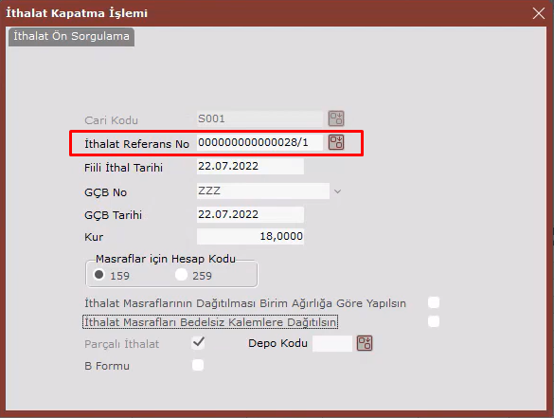
Dış Ticaret
Dış Ticaret İthalat Dosya İşlemleri ekranındaki İthalat Dosyasını Kapat işleminde "Referans" alanın aktif olması

Slide 23
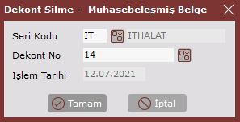
Dış Ticaret
Dekont Silme işlemi ile İthalat Masraf Dekontu kaydının da iptal edilebilmesi

Slide 24
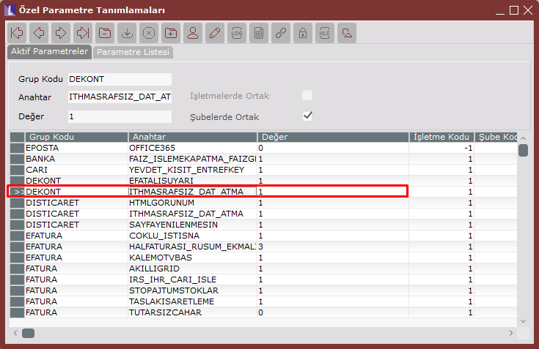
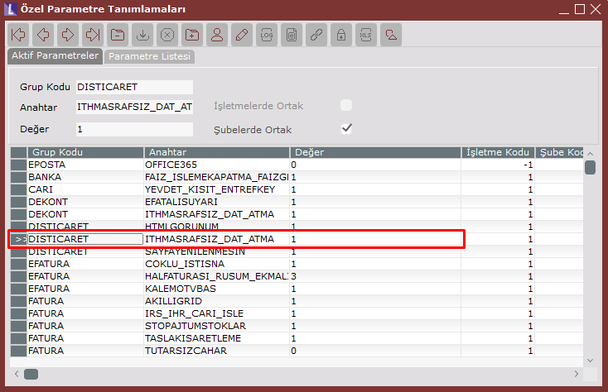
Dış Ticaret
Parçalı İthalat Kapatma yapıldığında, masraf girişine bakılmadan Depo Kodu girişi yapıldığında, DAT kaydı oluşturulabilmesi desteği

Slide 25
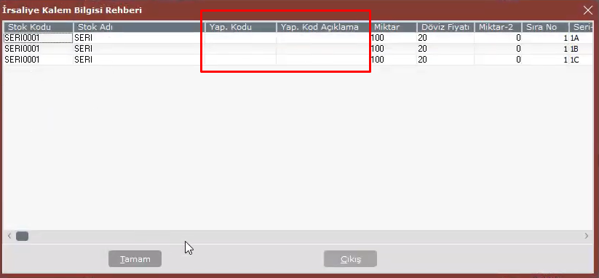
Dış Ticaret
Serili Parçalı İthalat işleminde, İrsaliye Kalem Rehberi ekranına "Yapılandırma Kodu" bilgisinin eklenmesi

Slide 26
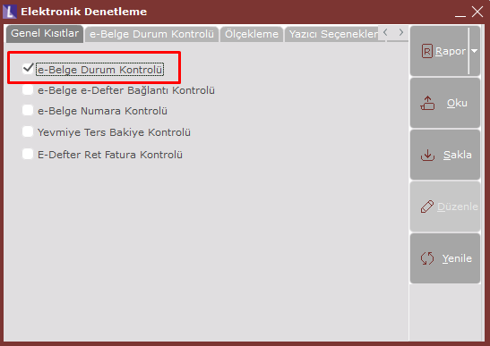
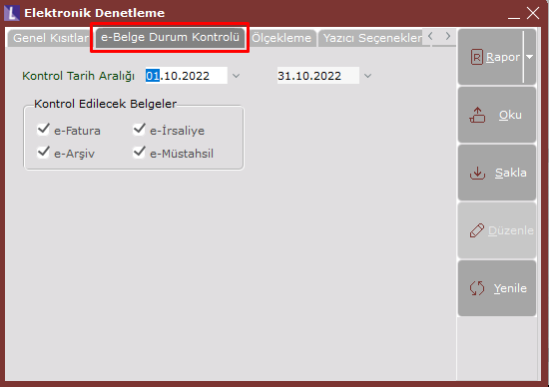

Muhasebe
Elektronik Denetleme Raporu / E-Belge Durum Kontrolü

Slide 27



Muhasebe
Elektronik Denetleme Raporu / E-Belge E-Defter Bağlantı Kontrolü

Slide 28



Muhasebe
Elektronik Denetleme Raporu / E-Belge Numara Kontrolü

Slide 29



Muhasebe
Elektronik Denetleme Raporu / Yevmiye Ters Bakiye Kontrolü

Slide 30




Muhasebe
Elektronik Denetleme Raporu / E-Defter Ret Fatura Kontrolü

Slide 31


Muhasebe
Yevmiye Fiş girişinde "Kalem Sıra Değiştir" özelliğinin desteklenmesi

Slide 32

Muhasebe
Entegrasyon Kodları ekranına "Fatura Ek Maliyet" sekmesine "Ek Maliyet" alanları için "İade" hesaplarının desteklenmesi

Slide 33

Muhasebe
Entegrasyon Kayıtları/Müşteri Alacak sekmesinde yer alan Alış Fatura kayıtlarının Seçenekli Aktarım işlemi ile işlem sırasına göre aktarım desteği

Slide 34


Muhasebe
Yüklenilen KDV Listesi – Ticari Mal Desteği

Slide 35




Muhasebe
Bilanço, Gelir Tablosu gibi mali tablolarda Aylık Bazda Yansıtma ve Kapanış fişlerinin raporlara dahil edilmemesi

Slide 36
Muhasebe
"01.04.2022" tarihinde yayınlanan "Gelir Vergisi Mükellefleri için Geçici Vergi Beyannamesi" duyurusuna ilişkin düzenleme
"01.04.2022" tarihli "Geri Kazanım Katılım Payı (Poşet) Beyannamesi" duyurusuna ilişkin düzenleme
KDV1 ve KDV2 Beyannamesinde "DEMİR-ÇELİK ÜRÜNLERİNİN TESLİMİ" kodunun desteklenmesi
KDV1 Beyannamesine "Yenilenmiş Cep Telefonu Satışlarına İlişkin Bildirim" ve "Tam ve Kısmi İstisnalara İlişkin Bildirim" eklerinin desteklenmesi
KDV2 Beyannamesinde "Tam Tevkifat Kapsamında İthalat İşlemlerine İlişkin Bilgiler" ekinin desteklenmesi

Slide 37


Kasa
Kasa Bakiye Kontrol desteği

Slide 38


Kasa
Kasa Bakiye Kontrol desteği
Kasa Kayıtları
Hızlı Tahsilat/Ödeme Kayıtları
Fatura Kaydı
Hızlı Kasa/Banka Kayıtları
NetOpenX

Slide 39


Çek/Senet
Çek/Senet belgelerinde Vade değişim desteği

Slide 40



Üretim
Üretim Çıkış Hareketlerinde FEFO Seri Desteği

Slide 41

Üretim
Anlık Üretim Planlama İşletme/Şube desteği

Slide 42



Üretim
Üretim Sonu Kaydı - Reçete Karşılaştırma Raporu

Slide 43

Üretim
"Stok Planlama Kayıtları" ekranında esnek yapılandırma bazında tanımlanan parti büyüklüğünün üretim sonu kaydı sırasında otomatik seri üretiminde dikkate alınması

Slide 44

MRP
MRP Dengeleme ekranları için 64 bit desteği
Malzeme Gereksiniminden İş Emri Oluşturma
Malzeme Gereksiniminden Sipariş Oluşturma
Malzeme Gereksiniminden Talep Oluşturma

Slide 45


Makine Bakım
Bakım Emirleri ekranından girilen masraf faturalarının dışarıdan hizmet tipinden bağımsız olarak tüm Bakım Kodları için yapılabilmesi desteği

Slide 46

Kalite Kontrol
Seri-Lot girişi Kalite Kontrol işleminde kontrol edilmesi durumunda Son Kullanma Tarihinin (SKT) Ölçüm Bilgileri ekranında girilebilmesi

Slide 47




Maliyet Muhasebesi
Hat Bazında Birim Katsayı desteği

Slide 48



Rapor
Serbest Rapor Akıllı Grid ve Pivot Grid desteği

Slide 49




Rapor
Modül Raporları için Kullanıcı Tanımlı Kolon Ekleme desteği

Slide 50

Dizayn
Dizayn "Baskı Önizleme" ekranında sayfa düzenleme özelliğinin opsiyonel olarak engellenebilmesi

Slide 51

Yardımcı Programlar
Test şirketleri oluşturmak için yapılan Şirket Kopyalama işleminde ilgili şirketin
e-Defter kayıtlarının da aktarılabilmesi desteği

Slide 52

Teşekkürler

